Slide 1

Paralelización de Algoritmos de Compresión de Datos utilizando CUDA
Mayta Rosas Milagros Lizet
Talavera Díaz Henry Abraham
Quispe Huaca Gonzalo E.

Slide 2
INTRODUCCIÓN
El problema inicial del uso de las tarjetas gráficas para el cálculo científico de propósito general (GPGPU - General-Purpose Computing on Graphics Processing Units) era que se necesitaba usar lenguajes de programación específicos para gráficos como el OpenGL o el Cg para programar la GPU. Los desarrolladores debían hacer que sus aplicaciones científicas parecieran aplicaciones gráficas convirtiéndolas en problemas que dibujaban triángulos y polígonos.
NVIDIA fue consciente del potencial que suponía acercar este enorme rendimiento a la comunidad científica en general y decidió investigar la forma de modificar la arquitectura de sus GPUs para que fueran completamente programables para aplicaciones científicas además de añadir soporte para lenguajes de alto nivel como C y C++.

Slide 3
INTRODUCCIÓN
De este modo, en Noviembre de 2009, NVIDIA introdujo para sus tarjetas gráficas la arquitectura CUDA (Compute Unified Device Architecture), una nueva arquitectura para cálculo paralelo de propósito general, con un nuevo repertorio de instrucciones y un nuevo modelo de programación paralela, con soporte para lenguajes de alto nivel (C, OpenCL, C++) y constituidas por cientos de núcleos que pueden procesar de manera concurrente miles de hilos de ejecución [1].

Slide 4

Arquitectura de GPU NVIDIA
Un multiprocesador contiene ocho procesadores escalares, dos unidades especiales para funciones trascendentales, una unidad multihilo de instrucciones y una memoria compartida. El multiprocesador crea y maneja los hilos sin ningún tipo de overhead por la planificación, lo cual unido a una rápida sincronización por barreras y una creación de hilos muy ligera, consigue que se pueda utilizar CUDA en problemas de muy baja granularidad, incluso asignando un hilo a un elemento por ejemplo de una imagen (un píxel).

Slide 5
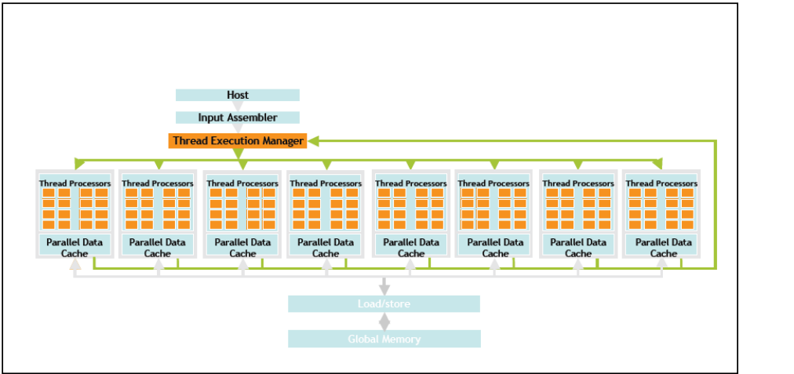
Arquitectura de GPU NVIDIA

Slide 6
Algoritmos de Compresión de Datos
Run length encoding :Es una forma muy simple de compresión de datos en la que secuencias de datos con el mismo valor consecutivas son almacenadas como un único valor más su recuento. Esto es más útil en datos que contienen muchas de estas "secuencias"; por ejemplo, gráficos sencillos con áreas de color plano, como iconos y logotipos. Por ejemplo, considera una pantalla que contiene texto en negro sobre un fondo blanco. Habría muchas secuencias de este tipo con píxeles blancos en los márgenes vacíos, y otras secuencias de píxeles negros en la zona del texto. Supongamos una única línea, con N representando las zonas en negro y B las de blanco:
BBBBBBBBBBBBNBBBBBBBBBBBBNNNBBBBBBBBBBBBBBBBBBBBBBBBNBBBBBBBBBBBBBB
Si aplicamos la codificación run-length a esta línea, obtendremos lo siguiente:
12B1N12B3N24B1N14B

Slide 7
Algoritmos de Compresión de Datos
Lempel Ziv: El algoritmo LZ78 se basa en la construcción de un diccionario con los datos de antes en el archivo para ser comprimido. Al comienzo del diccionario está vacío. Como se lee el archivo, carácter por carácter, cada secuencia de caracteres que no se encuentra en el diccionario, se introduce en el diccionario y obtener un código. Secuencias que ya están en el diccionario se sustituyen por el código en el diccionario. Hay varias variantes de este algoritmo, incluyendo LZW que se hizo famoso por su facilidad de aplicación. Por ejemplo: Partimos el string en trozos (frases) de forma que cada trozo es uno de los anteriores más un símbolo ababbabaaabaaabba, Numeramos las frases: a|b|ab|ba|baa|aba|aa|bb|a 1|2| 3| 4| 5| 6| 7| 8| 9|
Cada frase es una de las anteriores más un símbolo,
(0,a) (0,b) (1,b) (2,a) (4,a) (3,a) (1,a) (2,b) (1,)
1 2 3 4 5 6 7 8 9

Slide 8
ESTADO DEL ARTE

Slide 9
Se han presentado diversos artículos científicos relacionados con el uso de CUDA y la paralelización de algoritmos secuenciales.
En [5], los autores presentan la implementación de un método de compresión de datos de imágenes espectrales llamado Linear Prediction con Coeficientes Constantes (LP-CC) usando la arquitectura CUDA de computación paralela de Nvidia, su implementación de la GPU se compara experimentalmente con la implementación nativa de la CPU.
En [6], los autores exploran las posibles mejoras de rendimiento que podrían obtenerse mediante el uso de técnicas de procesamiento de GPU dentro de la arquitectura CUDA para el algoritmo de compresión JPEG. La elección de algoritmos de compresión como el foco se basó en ejemplos de paralelismo de nivel de datos que se encuentran dentro de los algoritmos y un deseo de explorar la eficacia de la gestión de algoritmos cooperativos entre el sistema de CPU y una GPU disponible.

Slide 10
Cloud, Curry, Ward, SKjellum y Bangalore, en [7], presentan una modificación del algoritmo de Huffman que permite que los datos sin comprimir se descompongan en bloques independientes compresibles y descomprimibles, permitiendo la compresión y descompresión concurrentes en múltiples procesadores, modificado en una GPU NVIDIA,mostrando un rendimiento favorable de GPU para casi todas las pruebas.
En [8], los autores implementan nueve esquemas de compresión ligeros en la GPU y estudian las combinaciones de estos esquemas para una mejor relación de compresión. Diseñan un planificador de compresión para encontrar la combinación óptima y sus experimentos demuestran que la compresión basada en GPU y la descompresión alcanzaron una velocidad de procesamiento de hasta 45 y 56 GB / s, respectivamente.
En la investigación de Franco, Bernabé y Acacio en [9] nos presentan la paralelización en CUDA de una transformada wavelet en 2D en una tarjeta gráfica la NVIDIA Tesla C870, con la cual, logran alcanzar una aceleración de 20.8 para un tamaño de 8192 x 8192 en comparación con la implementación en OpenMP.

Slide 11
Propuesta
El objetivo de este trabajo es implementar la paralelización de los algoritmos de compresión de datos Run Length Encoding y Lempel Ziv LZ78 que originalmente son algoritmos secuenciales, mediante el uso de la arquitectura de GPU y la plataforma y modelo de programación CUDA (Arquitectura Unificada de Dispositivos de Cómputo), conjunto de herramientas de desarrollo creadas por NVIDIA, con el fin de explorar el campo y potencial que ofrece esta relativamente reciente tecnología en el campo de la paralelización como General Propuse de las GPU y probar el rendimiento en compresión de datos de estos algoritmos con una implementación paralela.

Slide 12
Artículos Científicos Base para la Propuesta

Slide 13
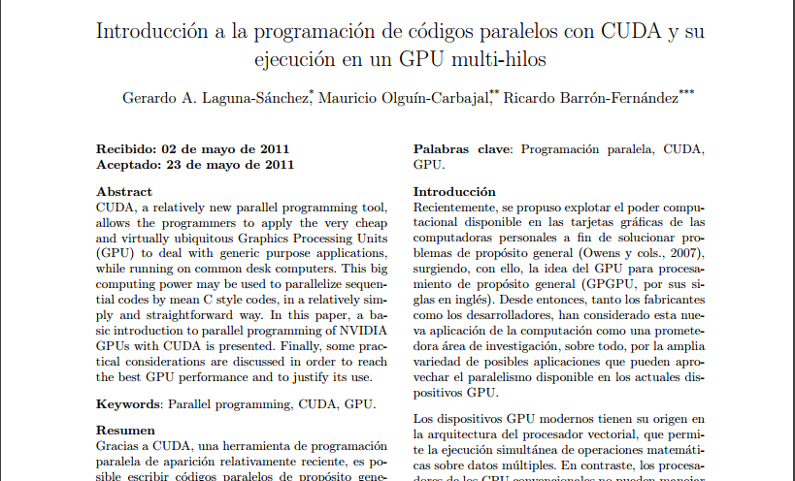
Introducción a la Programación de Códigos Paralelos con CUDA y su ejecución en un GPU multi-hilos
“Introducción a la programación de códigos paralelos en un GPU multi-hilos”, publicado en la revista ContactoS, 2011, vol. 80, p. 65-69.
En este artículo se presenta una introducción básica a la herramienta CUDA, para la programación paralela en dispositivos GPU de marca NVIDIA, y se dan recomendaciones prácticas, tanto para garantizar el máximo aprovechamiento del GPU como para justificar el empleo del mismo

Slide 14
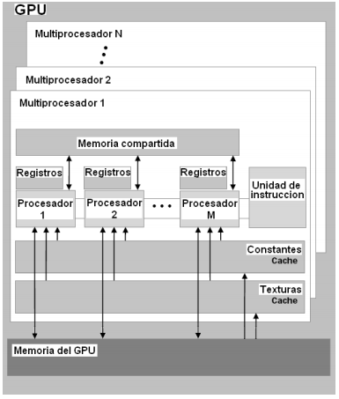
Introducción a la Programación de Códigos Paralelos con CUDA y su ejecución en un GPU multi-hilos
Se presenta la arquitectura de la GPU de NVIDIA, la arquitectura de la herramienta de programación CUDA, que permite organizar el paralelismo en un sistema jerárquico de tres niveles; rejilla, bloque e hilo, además se presentan los seis tipos de memoria de la GPU definidos por NVIDIA, Memoria Global, Memoria Constante, Memoria para texturas, Memoria local, memoria compartida y Memoria para registros.

Slide 15
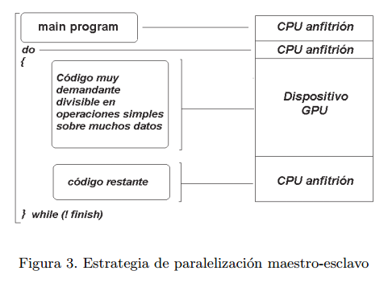
Introducción a la Programación de Códigos Paralelos con CUDA y su ejecución en un GPU multi-hilos
Se presenta también una serie de pasos que una aplicación y código en CUDA debe incluir:
El computador (CPU) anfitrión llama al cuerpo principal del programa (main()).
Se reserva memoria dentro del dispositivo GPU.
Se copian los datos del CPU anfitrión al dispositivo GPU.
El CPU anfitrión llama a la función kernel.
El dispositivo GPU ejecuta el código paralelamente
Se copian los resultados de vuelta a la memoria del CPU anfitrión.
Se libera la memoria reservada dentro del dispositivo GPU.

Slide 16
Introducción a la Programación de Códigos Paralelos con CUDA y su ejecución en un GPU multi-hilos
En este artículo los autores exponen los conceptos básicos, el potencial y las restricciones de los dispositivos de procesamiento de gráficos (GPU), al emplearse como procesadores paralelos de propósito general dando énfasis a las recomendaciones prácticas que procuran el mejor aprovechamiento de esta poderosa herramienta. Es muy importante saber reconocer en cuáles aplicaciones es conveniente usar un GPU y en cuáles no, ya que, en el caso de elegir una aplicación incompatible con las mejores prácticas de programación del GPU, se puede llegar a la situación de que el incremento de velocidad en la ejecución de la aplicación y la correspondiente disminución en el tiempo consumido, no justifique el empleo del GPU.

Slide 17
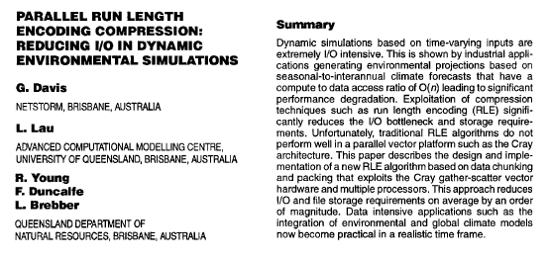
Parallel Run Length Encoding Compression: Reducing i/o in Dynamic Environmental Simulations

Slide 18
Parallel Run Length Encoding Compression: Reducing i/o in Dynamic Environmental Simulations
Las simulaciones dinámicas basadas en entradas variables en el tiempo son extremadamente intensivas en E / S. Esto se demuestra por las aplicaciones industriales que generan proyecciones ambientales basadas en pronósticos climáticos estacionales a interanuales que tienen un coeficiente de acceso a datos de O (n) que conduce a una degradación significativa del rendimiento. La explotación de técnicas de compresión tales como la Run Length Encoding (RLE) reduce significativamente el cuello de botella de E / S y los requisitos de almacenamiento. Desafortunadamente, los algoritmos RLE tradicionales no funcionan bien en una plataforma vectorial paralela como la arquitectura Cray. Este artículo describe el diseño e implementación de un nuevo algoritmo RLE basado en fragmentación y empaquetamiento de datos que explota el hardware de gather-scatter vector de Cray y múltiples procesadores. Este enfoque reduce los requisitos de almacenamiento de archivos y de E / S en promedio en un orden de magnitud. Las aplicaciones intensivas en datos, como la integración de modelos climáticos globales y ambientales, se vuelven prácticas en un marco de tiempo realista.

Slide 19
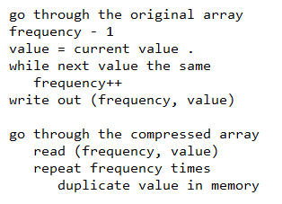
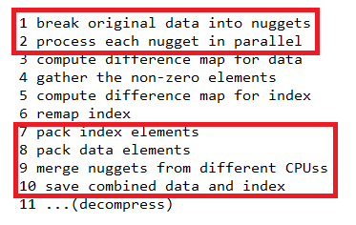
Parallel Run Length Encoding Compression: Reducing i/o in Dynamic Environmental Simulations

Slide 20
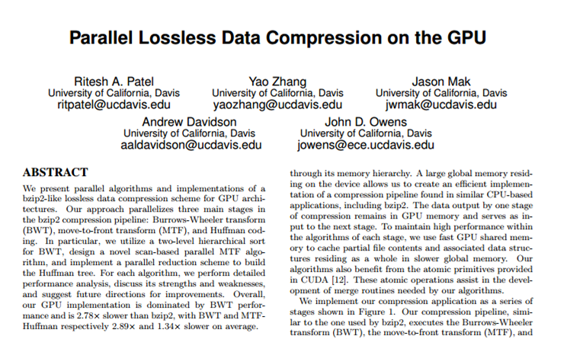
Parallel Lossless Data Compression on the GPU
Algoritmos paralelos y puestas en práctica de un esquema de compresión de datos sin pérdida para arquitecturas GPU.
Para cada algoritmo, se realiza Análisis de rendimiento, fortalezas y debilidades, y sugerir futuras direcciones para mejoras.

Slide 21
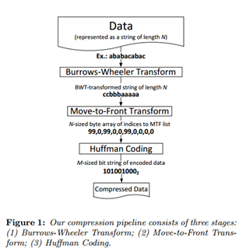
Parallel Lossless Data Compression on the GPU - Arquitectura
La salida de datos creada por una fase de compresión permanece en memoria de la GPU y es utilizada como datos de inicio para la siguiente fase.
Para mantener un alto rendimiento en los algoritmos de cada fase, se utilizó una memoria rápida de la GPU como una caché que contiene datos parciales y estructuras de datos asociadas.

Slide 22
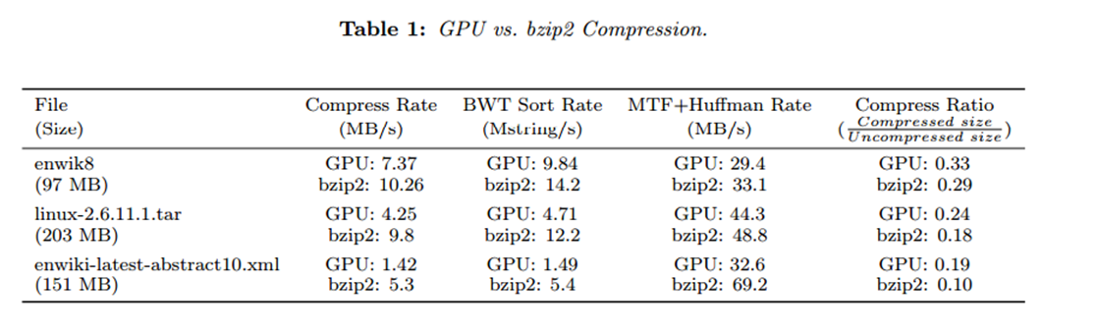
Parallel Lossless Data Compression on the GPU - Resultados
3.2 GHz Intel Core i5 CPU, an NVIDIA GTX 460 graphics card with 1 GB video memory, CUDA 4.0, and the Windows 7 operating system.
El primer conjunto de datos, linux-2. 6.11.1.tar (203 MB), es un archivo que contiene el código fuente de un kernel de Linux.
El segundo, enwik8 (97 MB), es un archivo volcado de wikipedia tomado el 2006.
El tercero, enwiki-latest-abstract10.xml (151 MB), es una copia de seguridad de la base de datos de Wikipedia en formato XML.

Slide 23
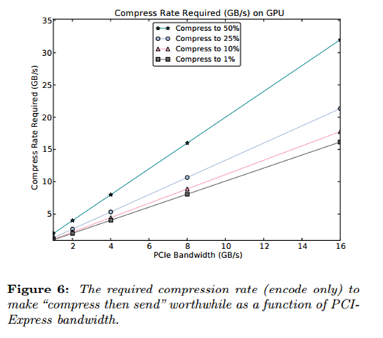
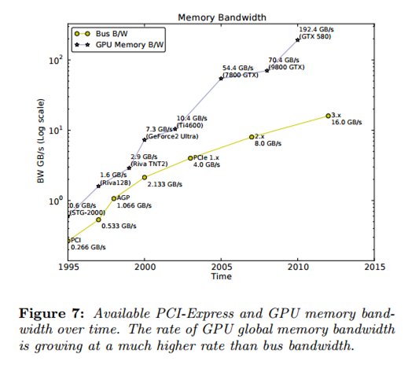
Tasa de compresión requerida como función del ancho de banda de la PCI-Express
Ancho de banda disponible en PCI-Express y Memoria GPU en el tiempo

Slide 24
Parallel Lossless Data Compression on the GPU - Resultados
Los resultados muestran que la compresión de datos genéricos en la GPU con el propósito de minimizar el tiempo de transferencia entre buses está lejos de ser una opción viable; de todas formas, varios algoritmos de compresión de un dominio específico en el GPU han probado ser beneficiosos y podrían resultar una mejor opción.
Comparado con el serial bzip2, el rendimiento en general es actualmente 2.78x mas lento, pero la implementación permite al GPU ser utilizado como un coprocesador de compresión.

Slide 25
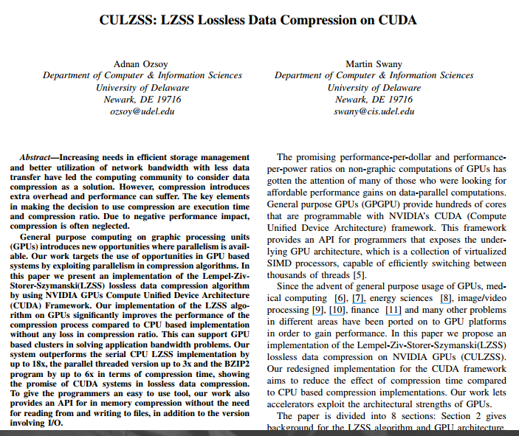
CULZSS: LZSS lossless data compression on CUDA
Muestra el uso de las oportunidades dadas por los sistemas basados en GPU explotando el paralelismo en algoritmos de compresión.
Implementación del algoritmo de compresión sin perdida Lempel-ZivStorer-Szymanski(LZSS) utilizando CUDA.
Aumenta significativamente el rendimiento del proceso de compresión comparado a una implementación basada en CPU sin perdida en la tasa de compresión.

Slide 26
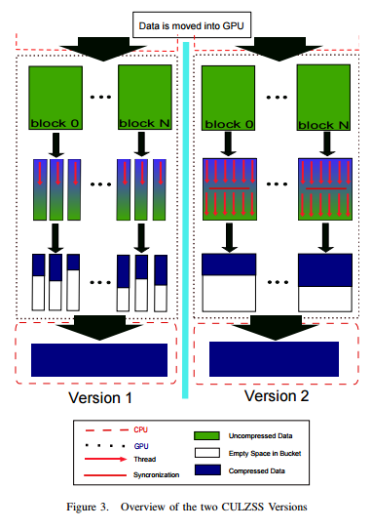
CULZSS: LZSS lossless data compression on CUDA
En la implementación en CUDA, decidieron explorar 2 diferentes enfoques. En la primera versión la idea es muy similar a una implementación Pthread.
Esto delega trabajo en cada hilo de cada bloque teniendo así un pequeño procesamiento que realizar. En el segundo enfoque se explota la naturaleza del algoritmo SIMD a fin de mejorar el paralelismo para la arquitectura CUDA
El trabajo que se distribuye entre bloques es la correspondiente fase de la compresión de un solo bloque de datos.

Slide 27
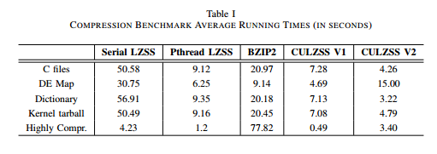
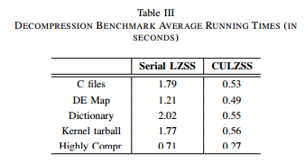
CULZSS: LZSS lossless data compression on CUDA
La primera versión logra aumentar la velocidad hasta 7x a 9x comparado con la implementación serial de LZSS y un 20-30% de velocidad comparado con la implementación Pthread LZSS.
La segunda versión logra aumentar la velocidad hasta 18x a 12x para los 3 conjuntos de datos comparados a la implementación serial de LZSS y 2x a 3x contra Phtread LZSS
Acorde a los resultados, se logró aumentar la velocidad hasta 2.5X a 3.5X para el procesos de descompresión comparado con la implementacion serial de LZSS.

Slide 28
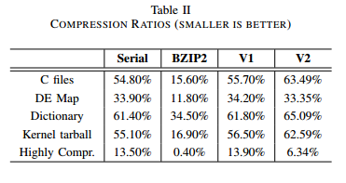
CULZSS: LZSS lossless data compression on CUDA
Sistema supera a la aplicación de CPU serial LZSS por hasta 18 x, la versión threaded hasta 3x y el programa BZIP2 por hasta 6x en términos de tiempo de compresión.
Una de las limitaciones es el tamaño limitado de la memoria compartida por el bloque que está disponible en la arquitectura CUDA. Otra limitación es la naturaleza del algoritmo LZSS. No es explícitamente un algoritmo paralelo puesto que incluye porciones de código que no puede ser paralelizables.
En las pruebas logramos un mejor tiempo de ejecución en comparación con ambas implementaciones seriales LZSS y BZIP2.

Slide 29
Referencias
[1] C. Represa, J. Cámara, P. Sánchez, “Introducción a la Programación en CUDA” Universidad de Burgos.
[2] A. Ozsoy, M.Swany, “CULZSS: LZSS lossless data compression on CUDA” Universidad de Delaware
[3] R. Pathel, Y.Zhang, “Parallel Lossless Data Compression on the GPU” Universidad de California
[4] J. Gilchrist, “Parallel Data Compression with BZIP2” Universidad de Carleton
[5] J. Mielikainen “GPUs for data parallel spectral image compression” Proceedings of SPIE

Slide 30
Referencias
[6] P. Patel, J. Wong, M. Tatikonda, J. Marczewski “JPEG Compression Algorithm Using CUDA” Universidad de Toronto
[7] R.L. Cloud, M.L. Curry “Accelerating Lossless Data Compression with GPUs”
[8] Q. Luo “Database Compression on Graphics Processors ” Universidad de Hong Kong
[9] J. Franco, G.Bernabe “A Parallel Implementation of the 2D Wavelet Transform Using CUDA” Universidad de Murcia
[10] G. Laguna, M. Olguín y R. Barrón, “Introducción a la programación de códigos paralelos con CUDA y su ejecución en un GPU multi-hilos”.

Slide 31
Gracias por su atención.

